Slide 2


Keynote
Jiří Pinkas | JavaDays 2022
Generální partner

Slide 3
Aktuální stav Java světa
https://www.jrebel.com/resources/java-developer-productivity-report-2022
876 respondentů
Únor 2022
https://newrelic.com/resources/report/2022-state-of-java-ecosystem
Anonymizovaná data z milionů aplikací, které monitoruje newrelic
Květen 2022
https://www.continuum.be/en/blog/the-java-ecosystem-2022-survey-results/
200 respondentů
Květen 2022
https://www.jetbrains.com/lp/devecosystem-2021/java/

Slide 4
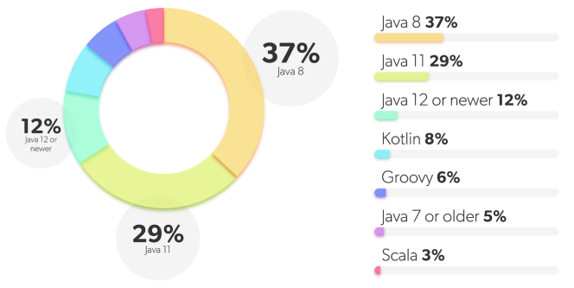

Which JDK Programming Languages are You Using in Your Main Application?
Poznámka: Podobný výsledek byl i v ostatních reportech. Stále se Java 17 moc nepoužívá i po roce od jejího vydání?

Slide 5
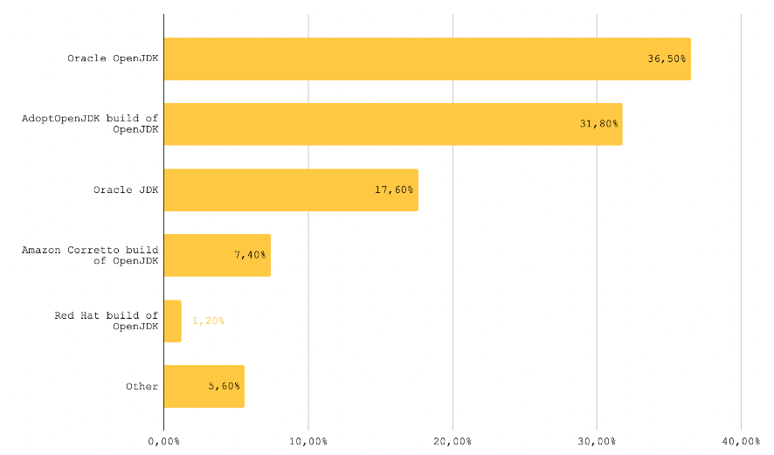
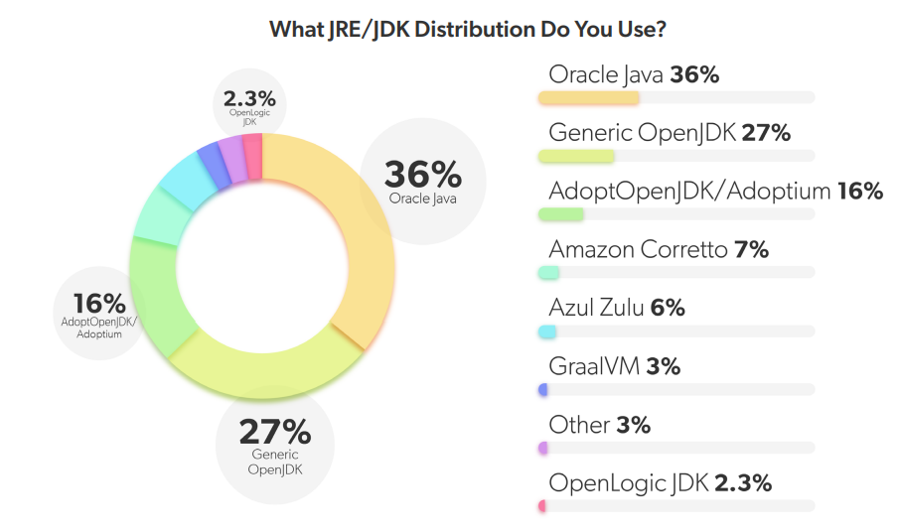
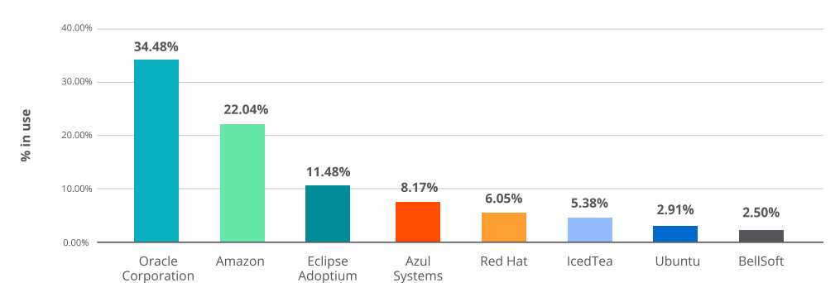
What JRE/JDK Distibution Do You Use?
Zde se reporty výrazně liší.

Slide 6
Java, Licence, LTS
Pamatujete ještě že Oracle JDK 11 LTS bylo placené pro firemní použití? No od verze 17 už je zase zdarma.
Další LTS verze Javy bude verze 21 (datum vydání: September 2023).
V současnosti jsou (podle mě) nejlepší následující JDK:
Adoptium (Temurin), TCK certified
Open J9 (Eclipse Semeru)
GraalVM pro tvorbu Native aplikací

Slide 7
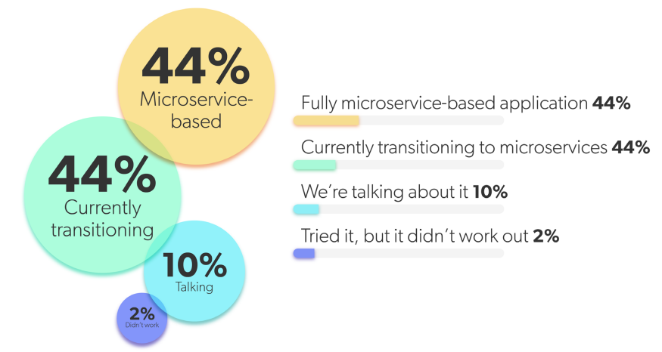
What is your status for Microservice Adoption?

Slide 8
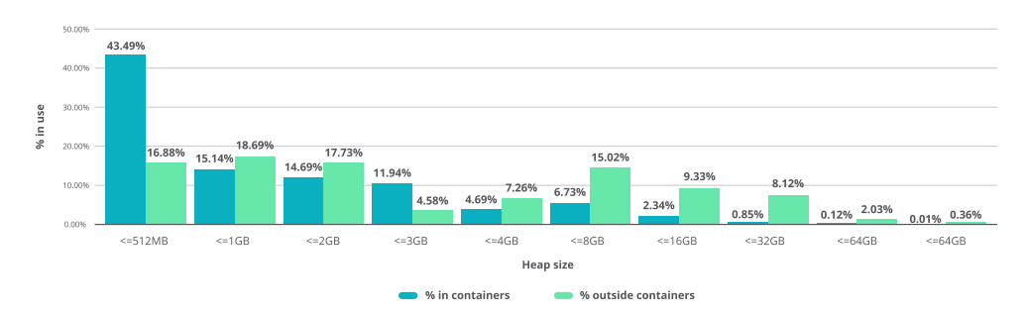
Percent of memory settings heap size running in and outside containers

Slide 9
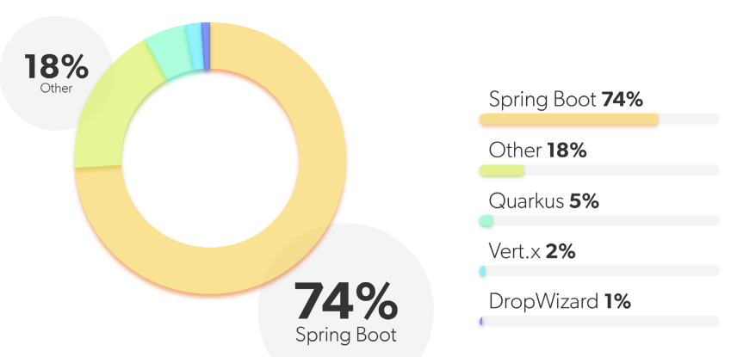
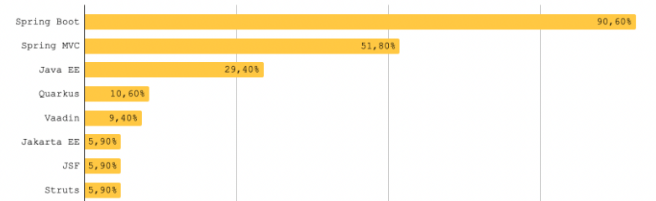
What Microservice Application Framework are you using on your main project?

Slide 10
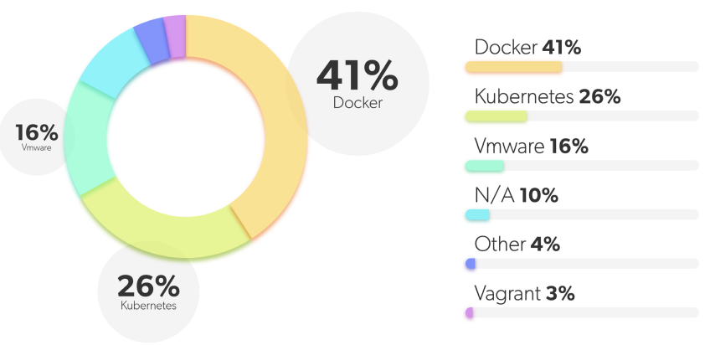
Which Virtual Machine Platform Do You Use?
Ostatní reporty jsou podobné. Nejvíc se používá Docker a Kubernetes.

Slide 11
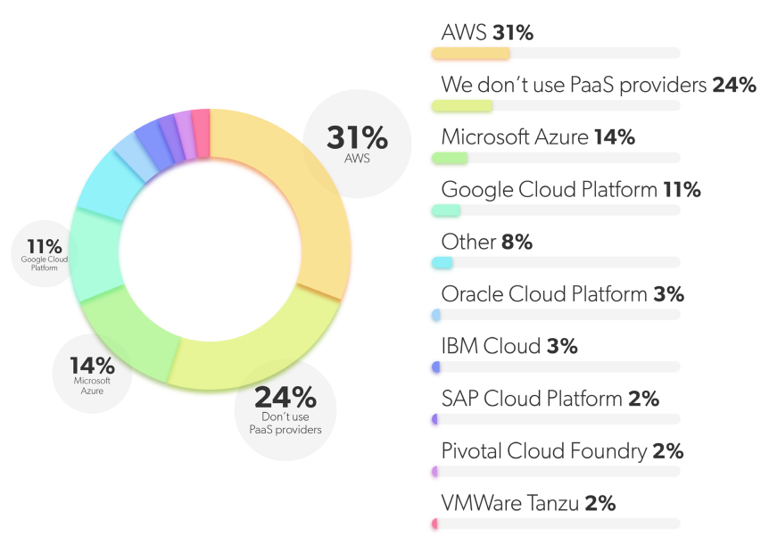
Who is your PaaS provider?
Poznámka:
Ostatní reporty jsou podobné. AWS má náskok nad ostatními, pak něco custom, Azure, pak dlouho nic, pak GCP a zbytek je long tail.

Slide 12
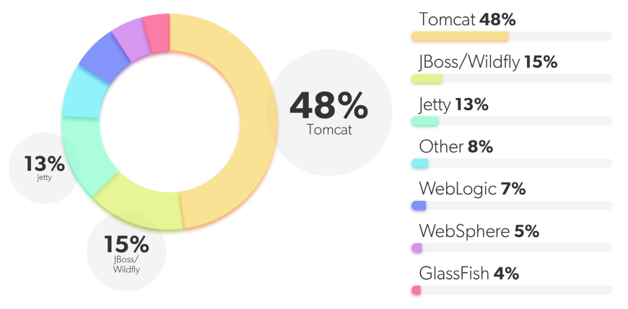
What Application Server do you use on your main application?

Slide 13
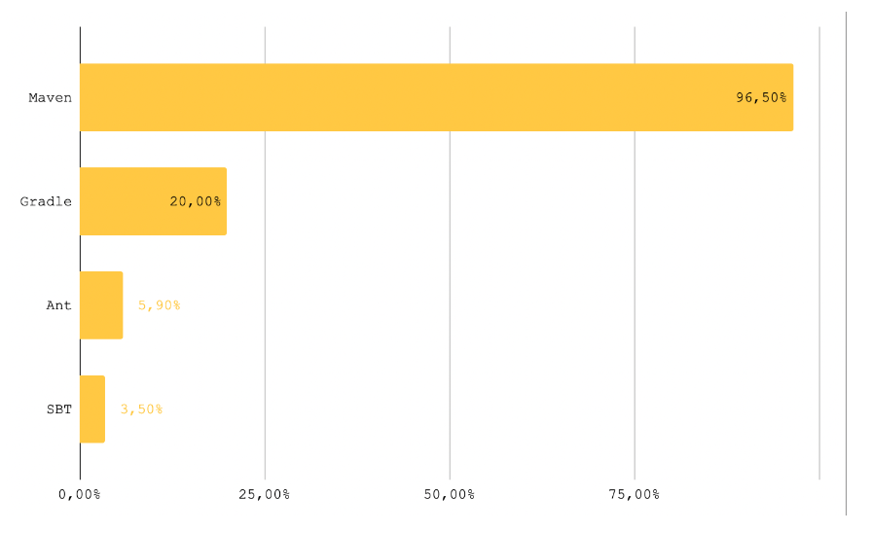
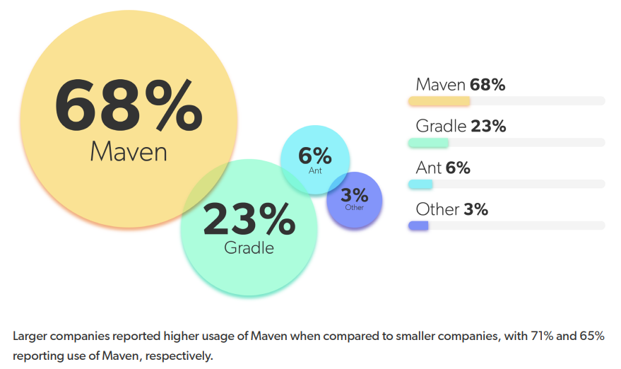
What Build Tool do you use in your main application?

Slide 14
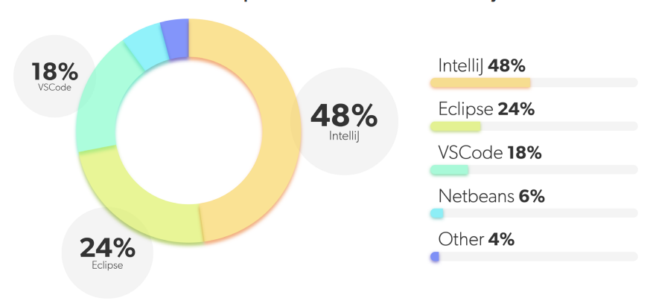
What Developer IDE do you use profesionally?

Slide 15
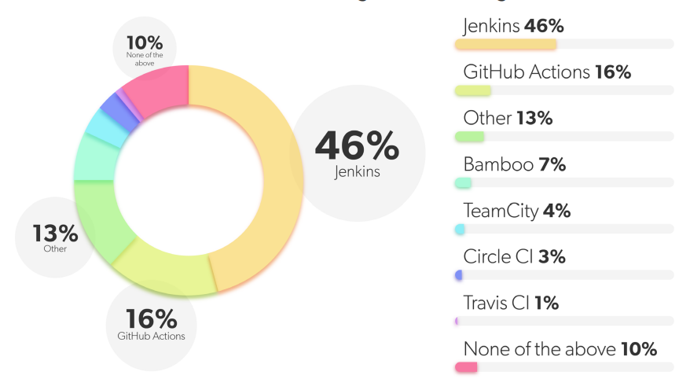
Which CI/CD Technologies are you using?

Slide 16
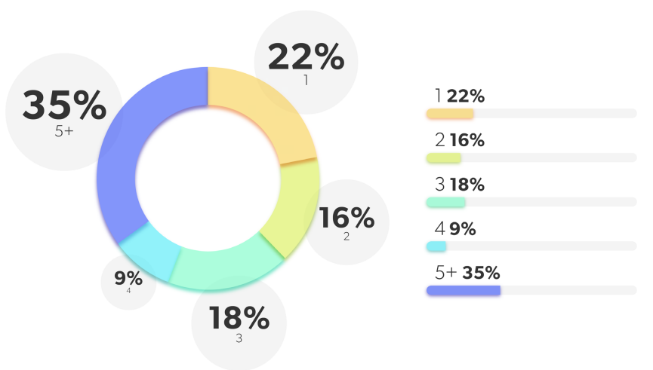
How many times do you commit code to your CI/CD build per day?

Slide 17
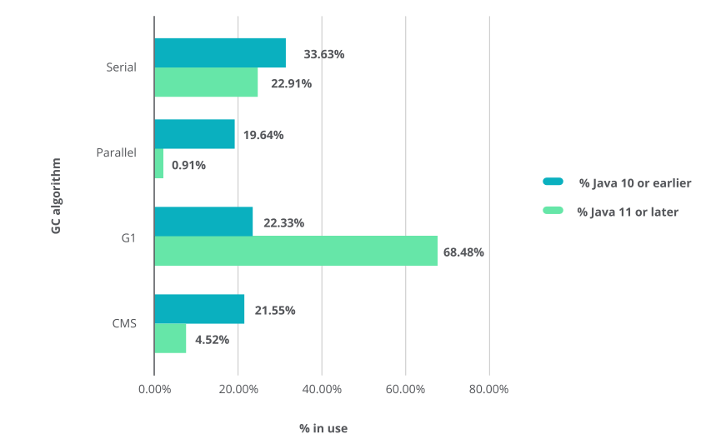
Percent of GC algorithms in use by Java 10 or earlier vs. Java 11 or later

Slide 18
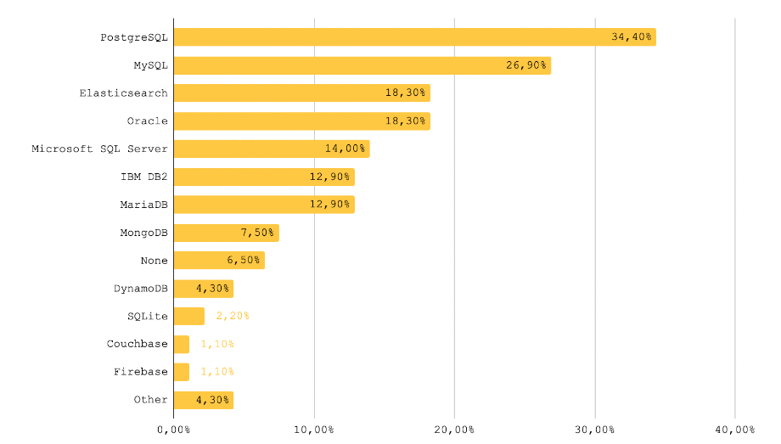
Which databases are you using?

Slide 19
Spring Boot 3
https://www.baeldung.com/spring-boot-3-spring-6-new
Java 17 baseline
Podpora pro Java records ☺
Nový micrometer (metrics + tracing)
https://spring.io/blog/2022/10/12/observability-with-spring-boot-3
Spring Cloud Sleuth končí
Jakarta EE API
Končí javax namespace, místo něj je jakarta namespace
Spring Security 6
Security bez WebSecurityConfigurerAdapter, místo něj je SecurityFilterChain
https://spring.io/blog/2022/02/21/spring-security-without-the-websecurityconfigureradapter
https://javatechonline.com/spring-security-without-websecurityconfigureradapter/
AOT GraalVM for native image support (Spring Native)
Spring Data JPA & Hibernate 6

Slide 20

Virtual Threads
KONEČNĚ je po několika letech v Java 19 preview virtual threads (dřív project loom).
V Javě budou díky tomu vlákna z pohledu systémových prostředků „levná“, což má za cíl změnit paradigma stávajícího programování s vlákny a vytvořit alternativu k reaktivnímu programování (Project Reactor, Spring WebFlux).
https://blogs.oracle.com/javamagazine/post/java-loom-virtual-threads-platform-threads

Slide 21
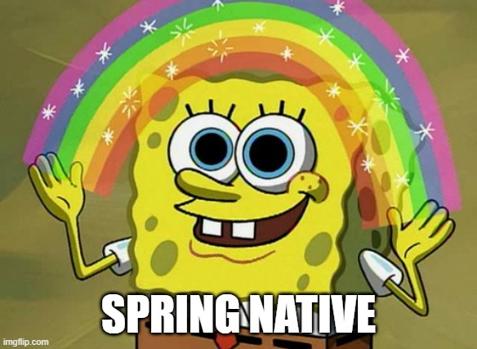
Spring Native
Spring Boot aplikace, která se startuje v řádu desítek milisekund a „žere“ jenom pár desítek MB? Se Spring Native už to není fantazie.
Není to pro každou aplikaci, kromě výše uvedených výhod to má i své nevýhody, ale stejně to je obrovský skok kupředu.
https://www.youtube.com/watch?v=oTn8SHz5Ux8

Slide 22
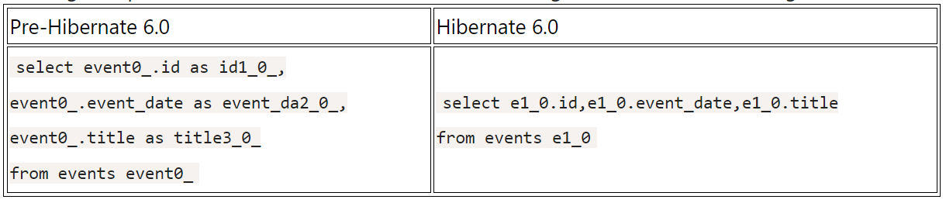
Hibernate 6
Hibernate 6 obsahuje několik breaking changes:
Read by position: pro čtení hodnot z ResultSet se doteď používal alias sloupce, od Hibernate 6 se používá index sloupce (position)
Díky tomu je nově kratší generované SQL a Hibernate operace jsou rychlejší, ale připravte se na to, že zejména pokud jste používali vlastní typy, tak budete mít s upgrade víc práce.
https://thorben-janssen.com/sequence-naming-strategies-in-hibernate-6/
Nový způsob pojmenování sekvencí, na který narazíte zejména pokud jste používali GenerationType.AUTO:
https://www.infoq.com/news/2022/04/red-hat-releases-hibernate-6/
Bylo odstraněné staré Hibernate Criteria API
https://in.relation.to/2022/03/31/orm-60-final/
https://docs.jboss.org/hibernate/orm/6.0/migration-guide/migration-guide.html

Slide 23
Java 8 to 18
Pokud ještě používáte Java 8 a řešíte přechod na novější verzi Javy, pak doporučuji toto video:
https://www.youtube.com/watch?v=P7SI9mLwiqw

Slide 24
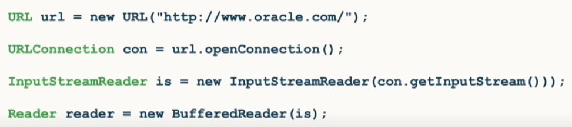
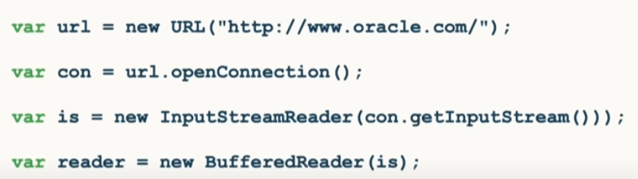
Java 8 to 18

Slide 25
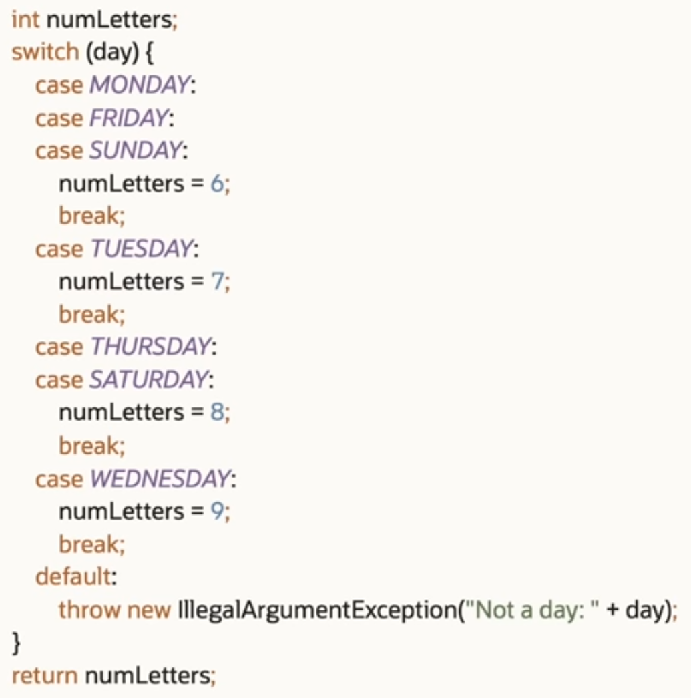
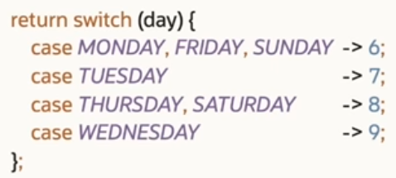
Java 8 to 18

Slide 26
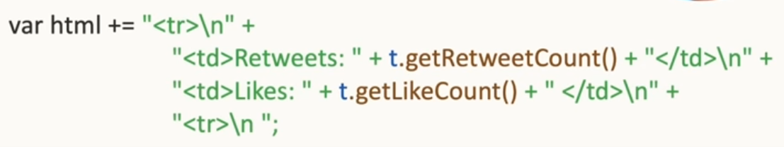
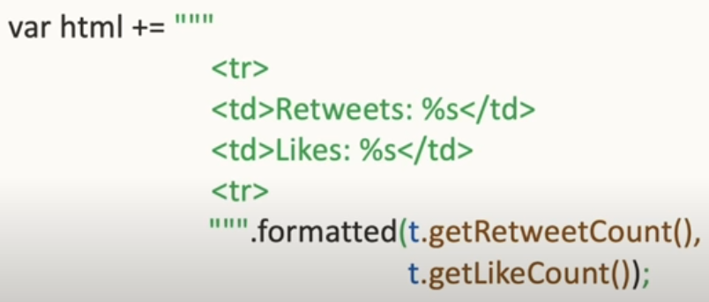
Java 8 to 18

Slide 27
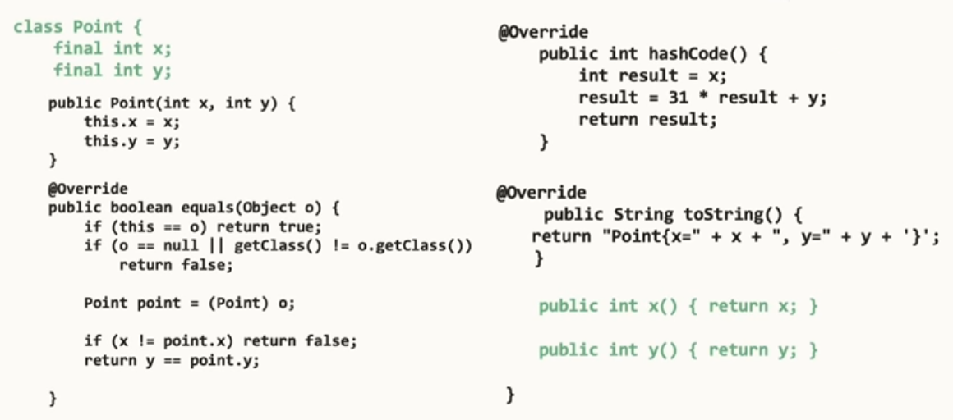
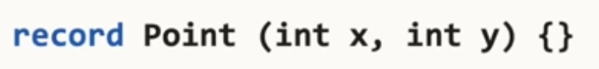
Java 8 to 18

Slide 28
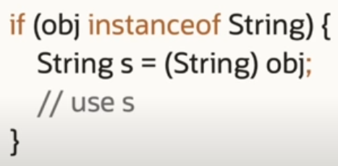
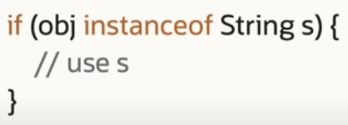
Java 8 to 18

Slide 29
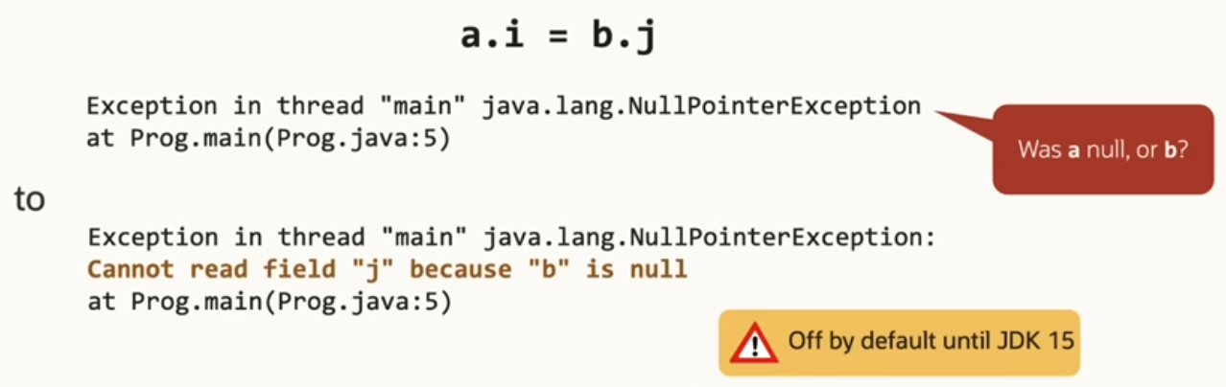
Java 8 to 18

Slide 30
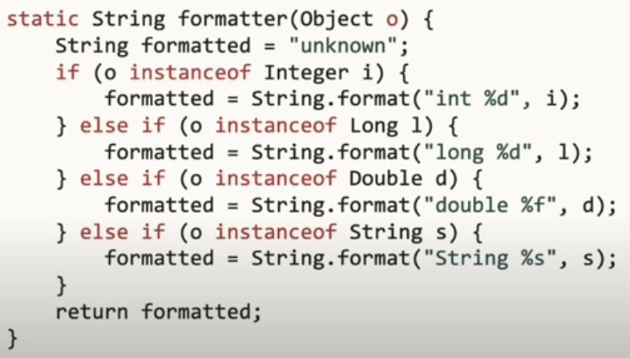
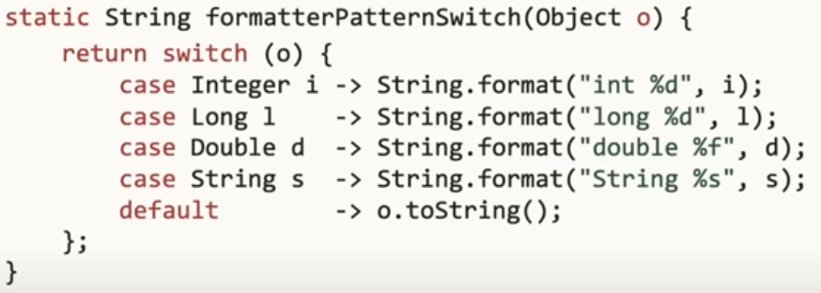
Java 8 to 18 (toto je teda v 19)

Slide 31
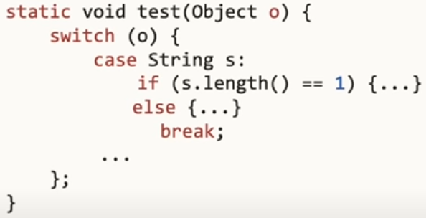
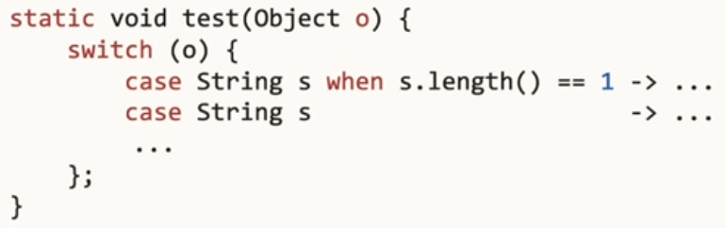
Java 8 to 18 (toto je teda v 19)

Slide 32
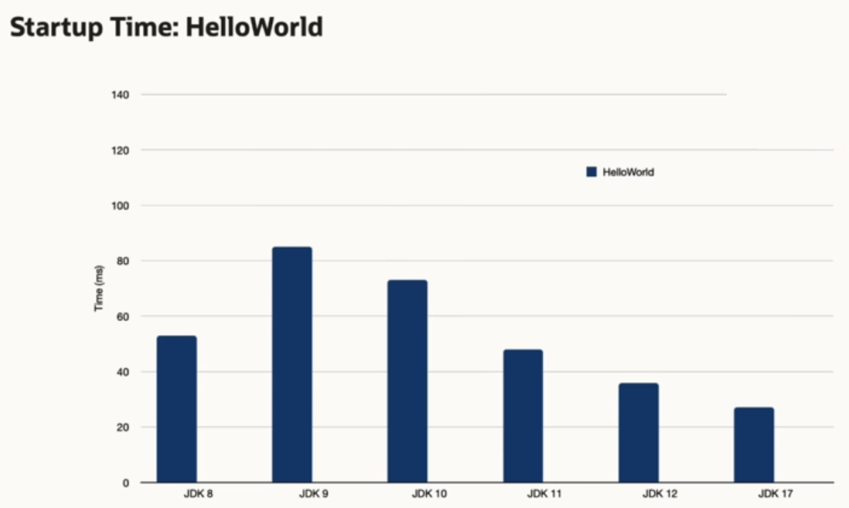
Java 8 to 18

Slide 33
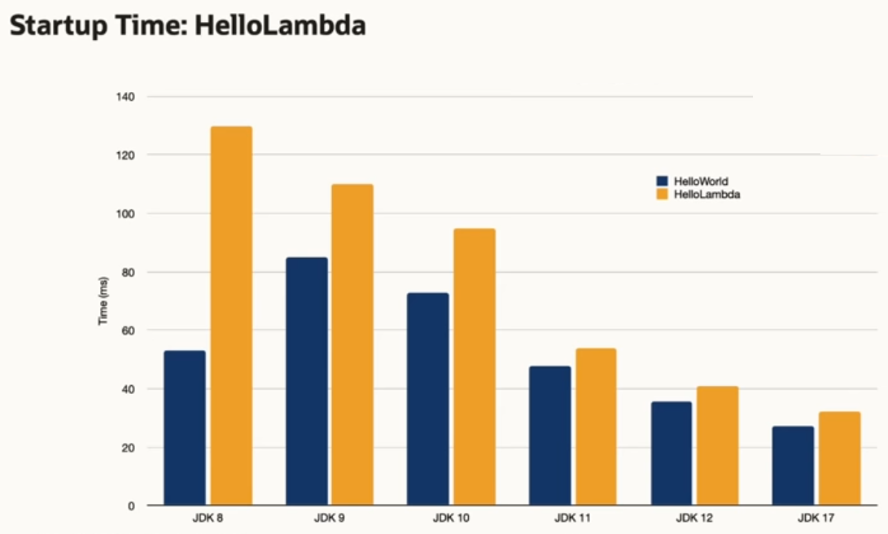
Java 8 to 18

Slide 34
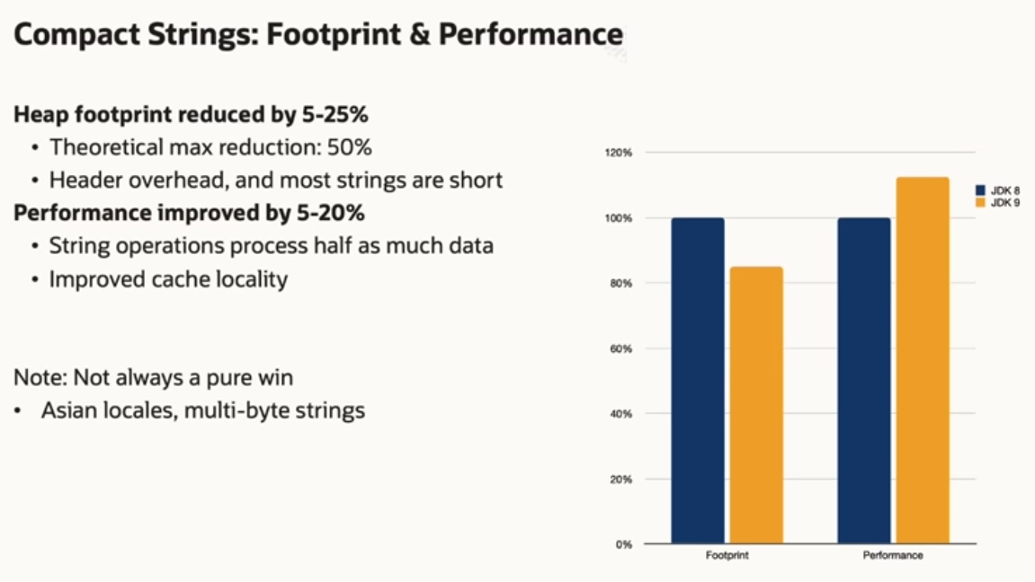
Java 8 to 18

Slide 35
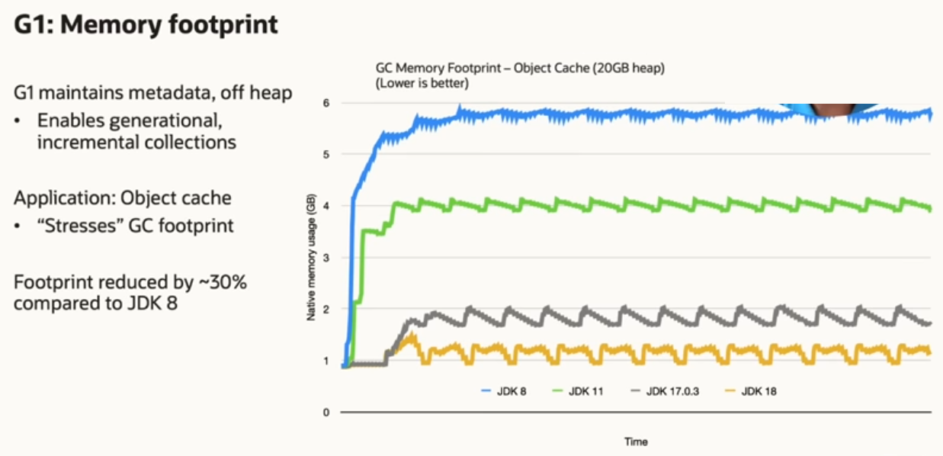
Java 8 to 18

Slide 36
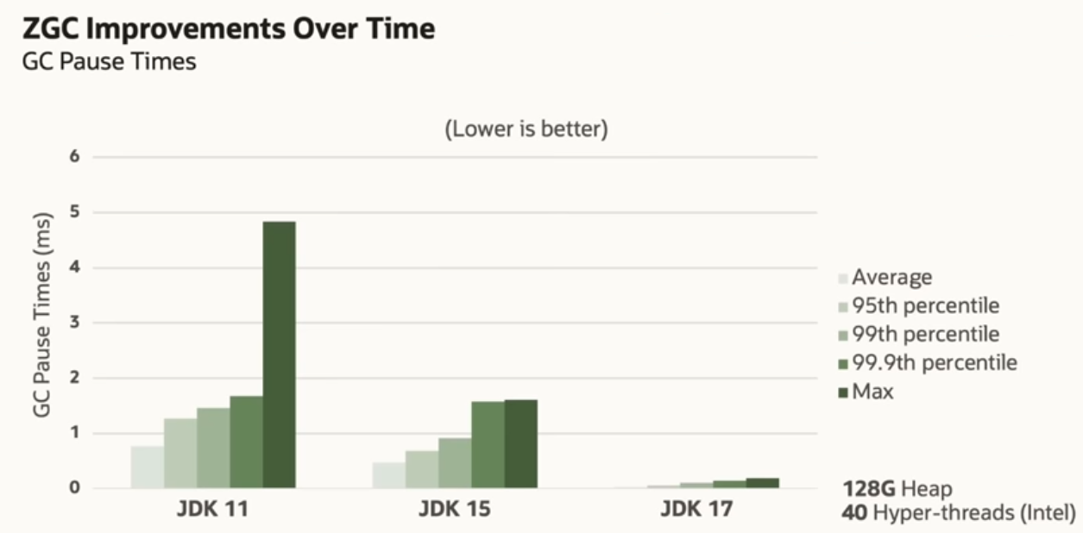
Java 8 to 18 (ZGC je od JDK 11)

